Slide 1
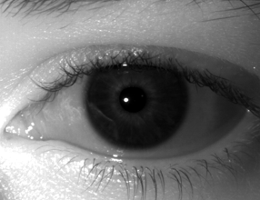
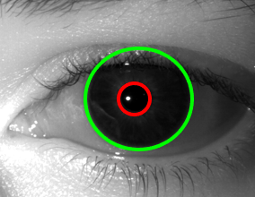
Segmentación
input
output

Slide 2
x
x
x
y
y
y
b_{p}
b_{i}
a_{p}
(x_{i},y_{i})
a_{i}
(x_{p},y_{p})

